Slide 1
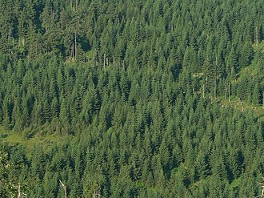
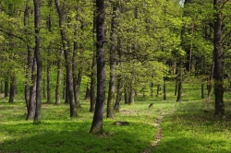
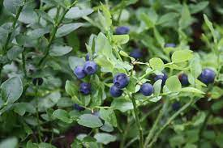
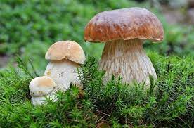
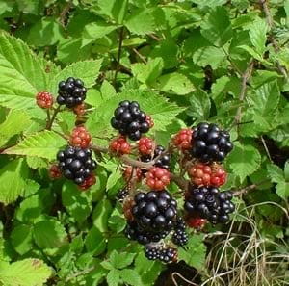
ROSTLINY LESA

Slide 2
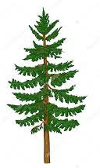
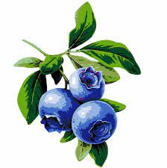
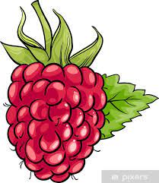
Rostliny v lese
les je složité společenstvo rostlin, hub a živočichů
rozlišujeme lesy:
jehličnaté (roste zde smrk, jedle, borovice, modřín)
listnaté (roste zde dub, buk, bříza, javor)
smíšené
pod stromy je lesní porost, který tvoří keře, byliny a mechy
v lesním porostu rostou i keře s chutnými plody (borůvky, brusinky, maliny, ostružiny)
pozor na jedovaté rostliny: konvalinka vonná, rulík zlomocný, lýkovec jedovatý, vraní oko čtyřlisté

Slide 3
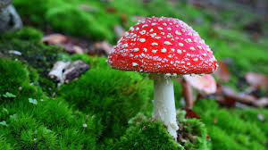
v lese rostou také houby – některé jsou jedlé (hřib smrkový, kozák březový, klouzek modřínový), jiné nejedlé nebo jedovaté (muchomůrka červená, muchomůrka zelená)

